Slide 1
RUTA DE TRABAJO HISTORIA Y GEOGRAFÍA
1º BÁSICO
SEMANA 19 AL 23 DE ABRIL

Slide 2
CONTENIDOS TRABAJADOS EN HISTORIA
MI IDENTIDAD
CONCEPTOS TEMPORALES (ANTES, AHORA Y DESPUES/ AYER, HOY Y MAÑANA/ DÍA Y NOCHE)
LOS DIAS, LAS SEMANAS Y LOS MESES
EL CALENDARIO
LAS ESTACIONES DEL AÑO
ACTIVIDADES VARIAS LIBRO APTUS 1º BÁSICO

Slide 3
MI IDENTIDAD

Slide 4
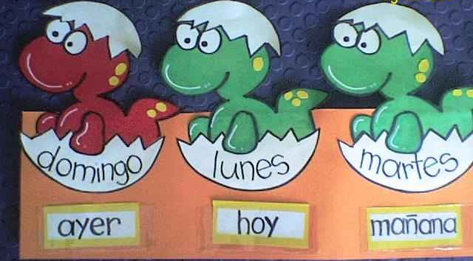
CONCEPTOS TEMPORALES

Slide 6
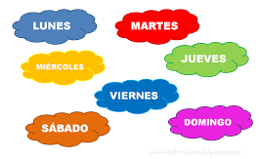
LOS DIAS DE LA SEMANA

Slide 7
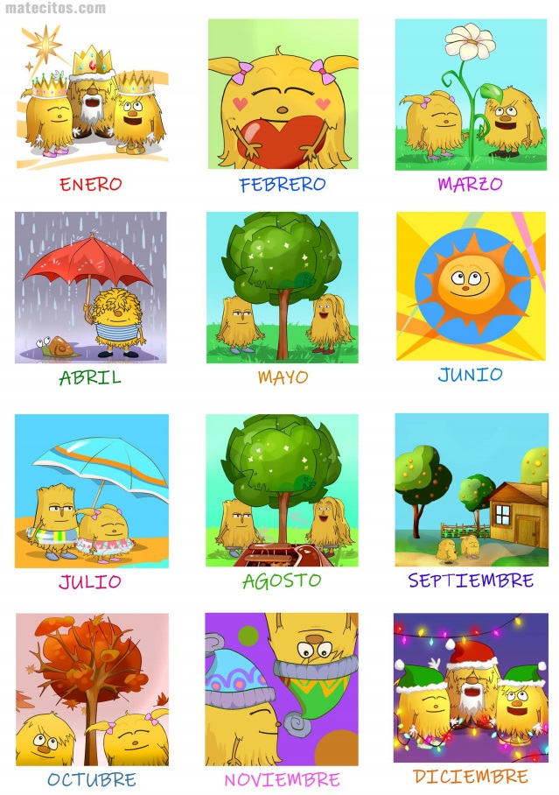
LOS MESES DEL AÑO

Slide 8
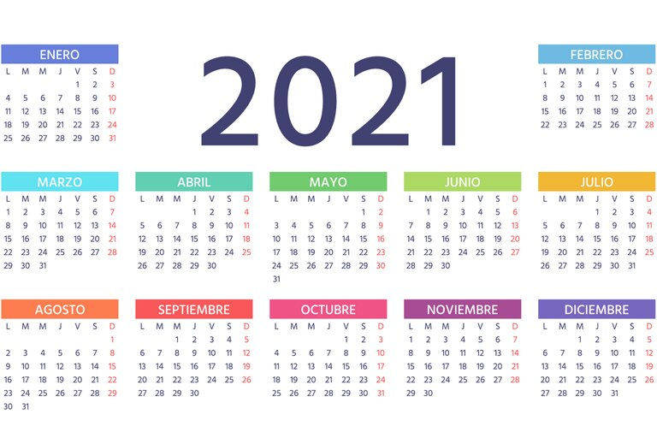
EL CALENDARIO

Slide 9
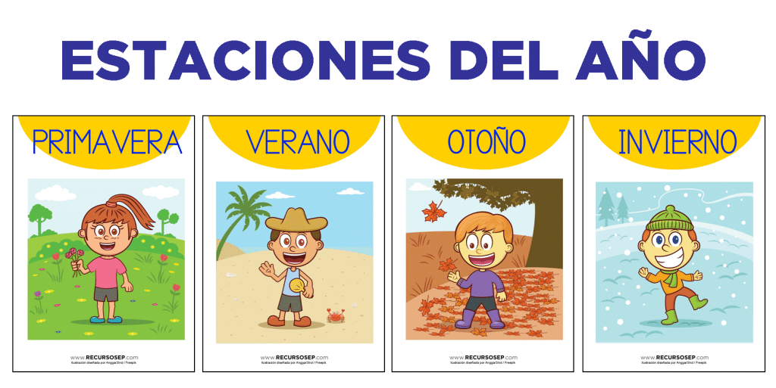
LAS ESTACIONES DEL AÑO

Slide 10
EVALUACIÓN HISTORIA
FECHA DE ENTREGA MÁXIMA:
MIÉRCOLES 21 DE ABRIL

